Slide 1



Introduction aux
systèmes GNU/Linux
Module IntroLinux – S25E01
Philippe Latu / Université de Toulouse
inetdoc.net

Slide 2
Objectif DevOps
De l'idée à la production.
→ Un flux continu de valeur !
Créer un pipeline fluide et continu de la conception à la mise en production, en mettant l'accent sur la livraison rapide de valeur.

Slide 3
Le plan
Progression sur 2 ans
Concepts Unix et GNU/Linux
Modélisation d'un système GNU/Linux

Slide 4
Progression sur 2 ans
3ème année de licence + 1ère année de master

Slide 5
Progression sur 2 ans - L3
Administrer un système
  Identifier les composants d’une distribution Linux : Debian
  Gérer des paquets
  Gérer des conteneurs système
  Gérer des machines virtuelles
  Créer et personnaliser des comptes utilisateurs locaux
  Identifier les ressources systèmes
  Gérer les processus
VM
VM
app1
app2
app3
app4
app1
app2
app3
app4
glibc
glibc
glibc
glibc
système
système
app5
app6
app7
app8
glibc
glibc
hyperviseur
gestion conteneurs
système
système
matériel
matériel

Slide 6




Progression sur 2 ans - M1
Administrer des systèmes
  Définir les types de stockage
  Choisir et configurer une solution de stockage réseau iSCSI ou NFSv4
  Installer et configurer un annuaire LDAP
  Associer identité et système de fichiers
app1
app2
app3
app4
glibc
glibc
app5
app6
app7
app8
glibc
glibc
gestion conteneurs
système
matériel
infrastructure
stockage
identités

Slide 7

Progression sur 2 ans - M1
Interconnecter des réseaux hétérogènes
  Configurer une liaison WAN PPPoE
  Utiliser le routage inter-VLAN
  Configurer un réseau de conteneurs
  Configurer le protocole de routage dynamique OSPF
app1
app2
app3
app4
glibc
glibc
app5
app6
app7
app8
glibc
glibc
gestion conteneurs
Système
Matériel
PPPoE Session

Slide 8
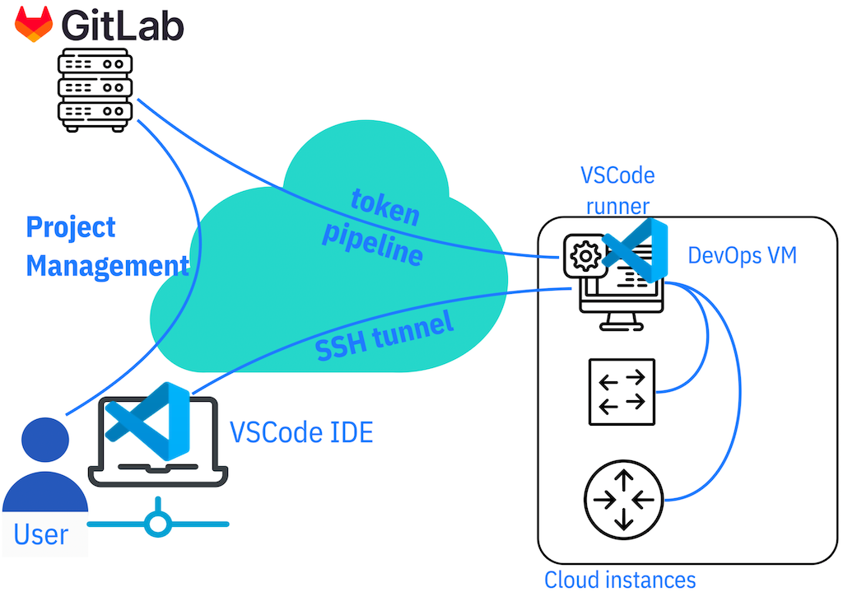
Progression sur 2 ans - M1
Automatisation
  Identifier les modèles de conception et de développement
  Utiliser des APIs REST en Python
  Déployer des conteneurs et des routeurs avec Ansible
  Construire des pipelines CI/CD avec GitLab

Slide 9
Progression de ce module
3ème année de licence

Slide 10
3 séances de cours
Cours 1 & 2
  Définir les 5 fonctions de base des systèmes Unix
  Définir les 3 couches de la modélisation d’un système d’exploitation
  Définir les types de virtualisation et de conteneurs
  Définir une distribution GNU/Linux
  Identifier les licences
application
shell
noyau/kernel

Slide 11
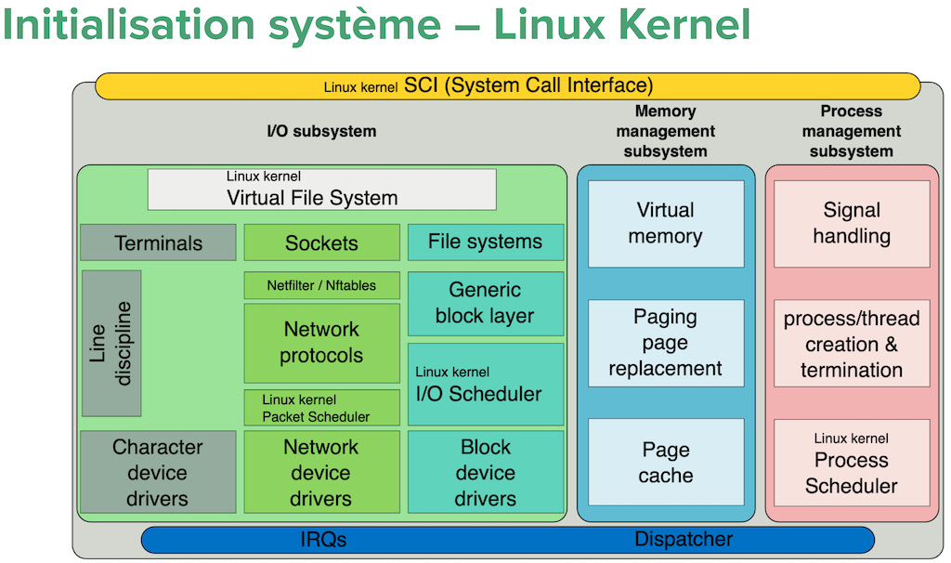
3 séances de cours
Cours 3
  Décrire les protocoles des environnements graphique
  Définir les fonctions du shell BASH
  Définir les permissions sur les fichiers Unix
  Décrire les outils de l’initialisation système

Slide 12
Accéder au cloud privé de la formation
Travaux Pratiques 1
  Identifier les types et les modes d’accès aux “Clouds”
  Utiliser un VPN
  Lancer une machine virtuelle
  Configurer un gestionnaire de conteneurs
Internet
Private Cloud
site to site IPSec
Containers
OpenVPN
Shared storage
Virtual
machines
External user
Internal user
Bare metal

Slide 13
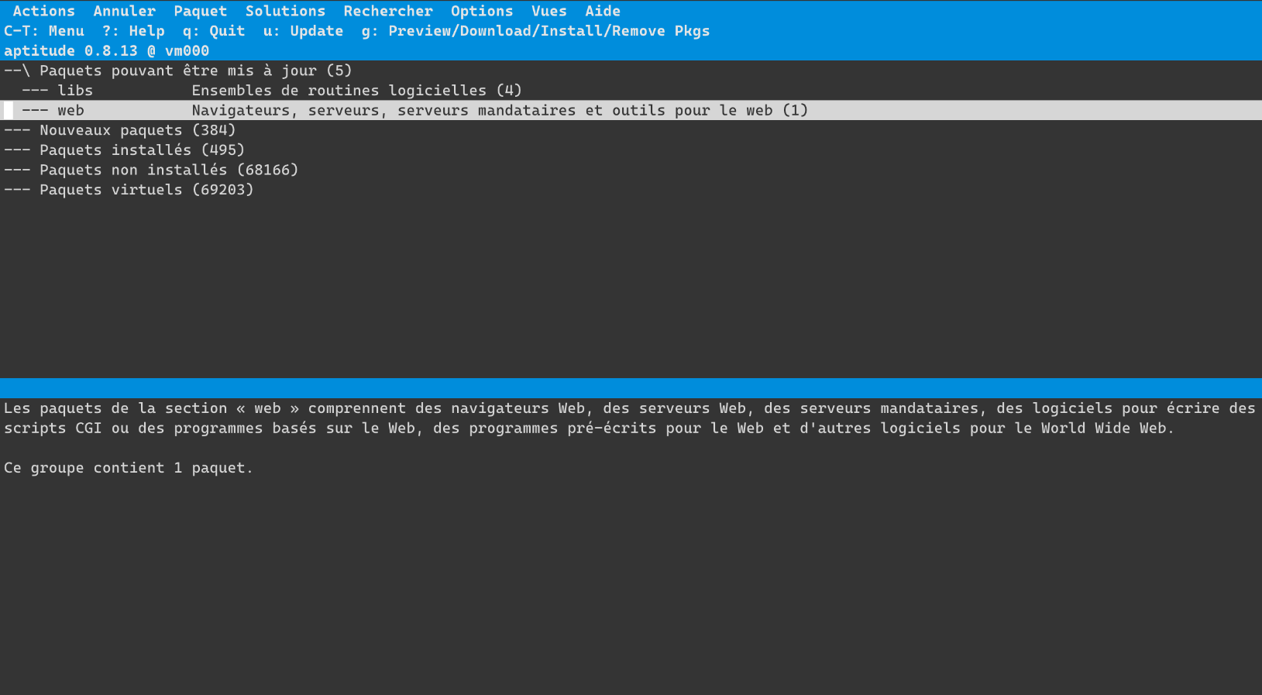
Gérer les paquets et les conteneurs
Travaux Pratiques 2
  Définir les fonctions clés de la gestion de paquets
  Utiliser l’Advanced Package Tool → apt
  Utiliser les outils de la gestion de paquets : dpkg, aptitude
  Installer et configurer le gestionnaire de conteneurs Incus

Slide 14
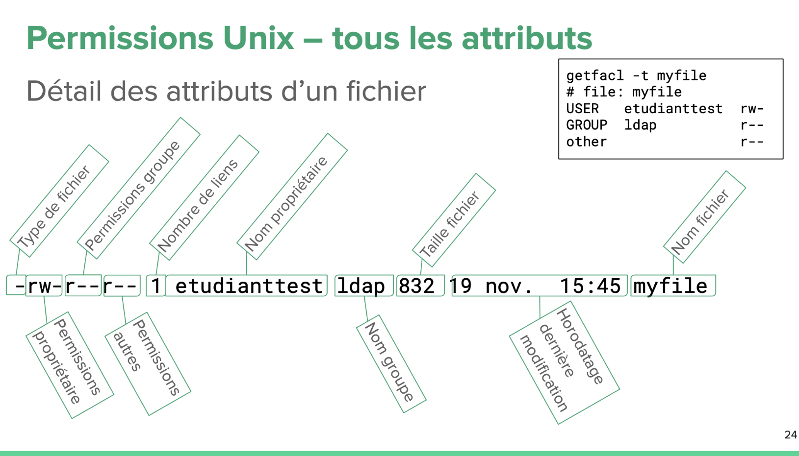
Gérer les processus et le permissions
Travaux Pratiques 3
  Présenter les environnements graphiques
  Utiliser le shell Bash
  Gérer les processus
  Gérer les permissions Unix
  Définir les processus d’initialisation système

Slide 15
Concepts Unix et GNU/Linux
« Unix est fondamentalement un système d'exploitation simple, mais il faut être un génie pour comprendre sa simplicité. »
Dennis Ritchie

Slide 16
Définir la notion de culture...
« un ensemble lié de manières de penser, de sentir et d'agir plus ou moins formalisées qui, étant apprises et partagées par une pluralité de personnes, servent, d'une manière à la fois objective et symbolique, à constituer ces personnes en une collectivité particulière et distincte. »
Guy Rocher – https://fr.wikipedia.org/wiki/Culture

Slide 17
Développer une culture système, c’est...
Identifier les étapes d’une histoire continue sur 5 décennies
Comparer la genèse des systèmes Unix avec celle des services Internet
Identifier les processus d’assurance qualité des distributions
Décrire les nouveaux processus métier → DevOps !

Slide 18
Les 5 fonctions de base des systèmes Unix
Multi-tâches
  Temps processeur partagé entre plusieurs programmes
Multi-utilisateurs
  Ressources système partagées entre plusieurs utilisateurs
Portabilité
  Outils système partagés entre cibles matérielles différentes
Bibliothèques de développement standard
  Optimiser la qualité des développements en partageant le code source
Applications communes
  Services système, services Internet, etc.

Slide 19
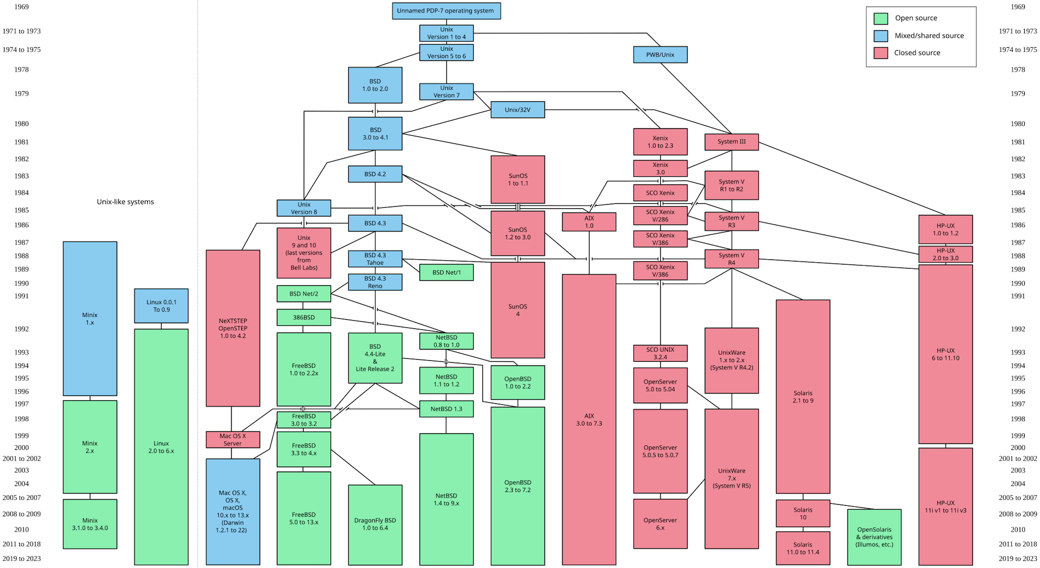
L’histoire Unix

Slide 20

1969 – Unics – AT&T – System V
Unix est un système «accidentel»
  AT&T Bell labs – Ken Thompson - Dennis Ritchie
  1973 réécriture en Langage C
  Diffusion sous licence AT&T incluant la totalité du code source
  1975 publication
  RFC681 NETWORK UNIX
Apparition des Unix constructeurs
  Coût matériel + licence prohibitif
  Versions constructeurs incompatibles entre elles

Slide 21
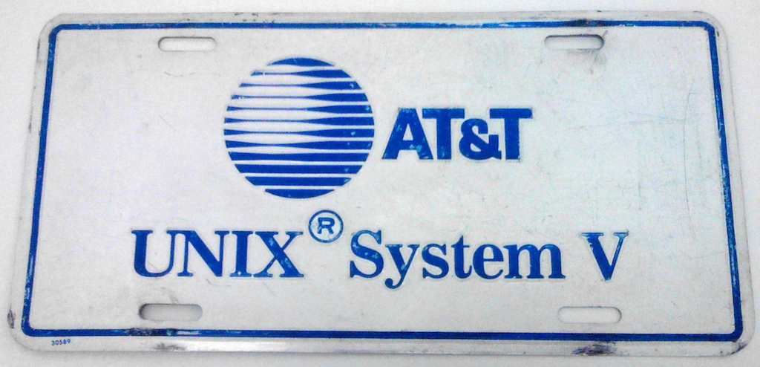
1977 – Berkeley University – BSD
Branche Unix lancée à partir d'une licence AT&T
  Nombreuses améliorations
    Gestion mémoire
    Sous-système réseau TCP/IP
  Diffusion entre universités
  Début de l'Internet universitaire
Procès AT&T vs Berkeley
  BSD → système complet autonome
  Éclatement de la branche BSD
  FreeBSD, NetBSD et OpenBSD

Slide 22

1984 – GNU – Not Unix
Projet lancé par Richard Stallman → 2 objectifs
Promouvoir les logiciels libres
  Protection des travaux des développeurs à l'aide de licences
  Fédérer les développements libres
  Applications GNU
Utiliser les fonctions Unix comme modèle
  Fonctions de base déjà éprouvées
  1990 – chaîne de développement stable
  GNU Compiler Collection

Slide 23

1991 – Débuts du noyau Linux
Développement initié par Linus Torvalds
  «divergences de vues» avec A.S. Tanenbaum
  http://www.oreilly.com/catalog/opensources/book/appa.html
Fonctions de base Unix + spécificités
  Multi-tâches
  Multi-utilisateurs
  Gestion mémoire
    Répétitive et étendue → mémoire virtuelle
    Isolation entre les processus

Slide 24
Modéliser le système GNU/Linux

Slide 25
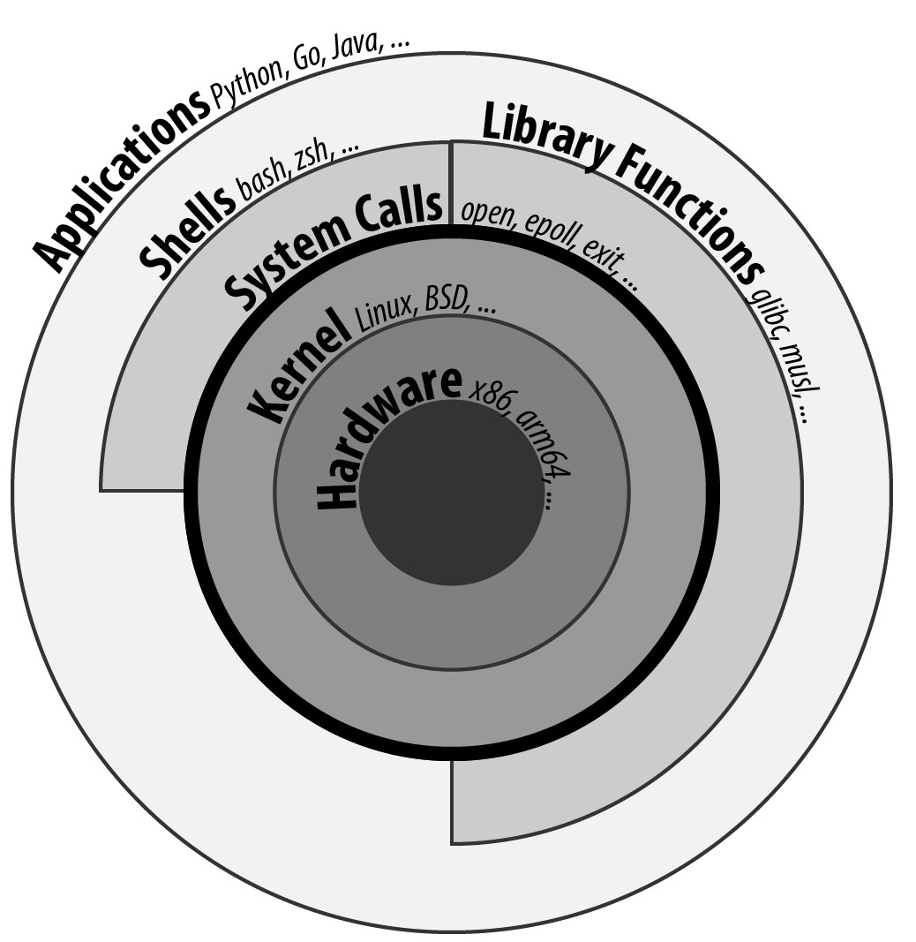
Le modèle en 3 couches - 1/2
Noyau/kernel → 3 fonctions
  Temps processeur
  Mémoire
  Entrées/Sorties
Shell → 2 fonctions
  Séquencement entre processus
  Ligne de commande
Application
  Tous les processus utilisateur

Slide 26
Le modèle en 3 couches - 2/2
Processus
utilisateur
application
Processus
utilisateur
Processus
utilisateur
Processus
utilisateur
shell
Séquencement
entre processus
Ligne de
commande
noyau/kernel
Temps processeur
Gestion mémoire
Entrées/Sorties

Slide 27
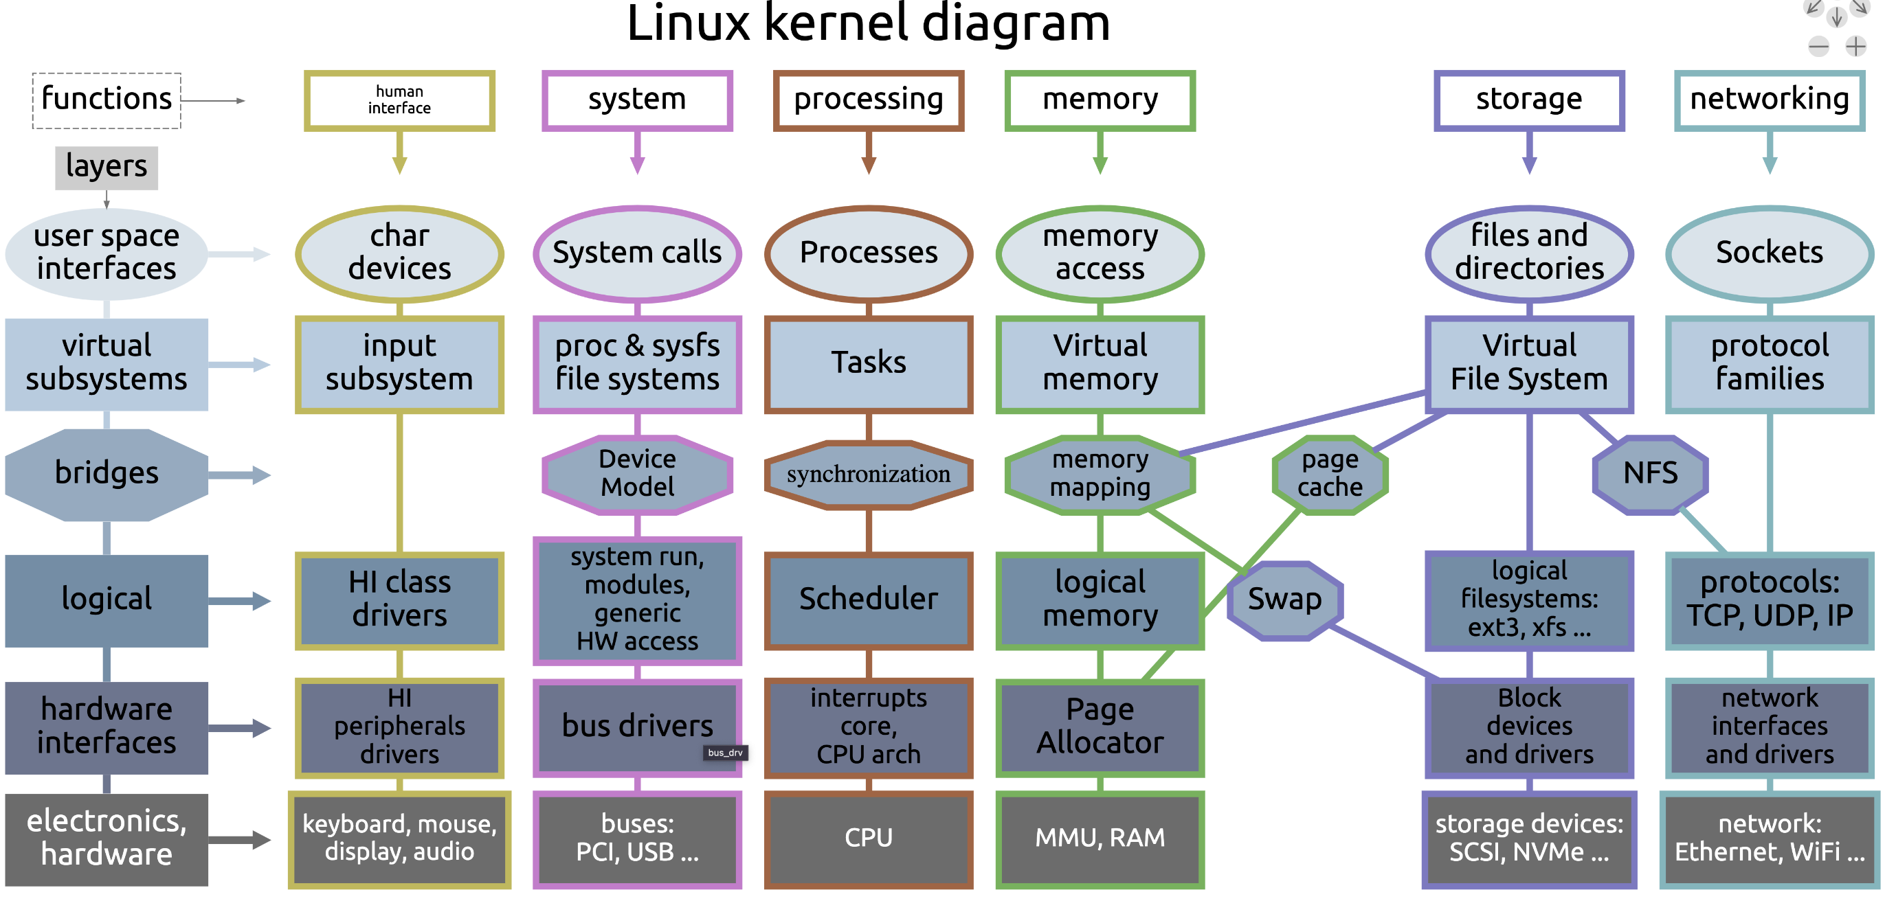
Linux Kernel diagram

Slide 28

Définir la notion de mémoire virtuelle
userspace
Programmes utilisateurs
Bibliothèque standard glibc
kernelspace
Memory Management Unit (MMU)
Zoned buddy allocator
  Allocation pages mémoires
Slab allocator
  Cache dans les pages mémoire
Kernel threads
  Réutilisation de la mémoire
Processus
utilisateur
Processus
utilisateur
Processus
utilisateur
userspace
Bibliothèque standard glibc
Sous-systèmes du noyau
bdflush
kswapd
slab
allocator
kernelspace
zoned buddy allocator
MMU

Slide 29
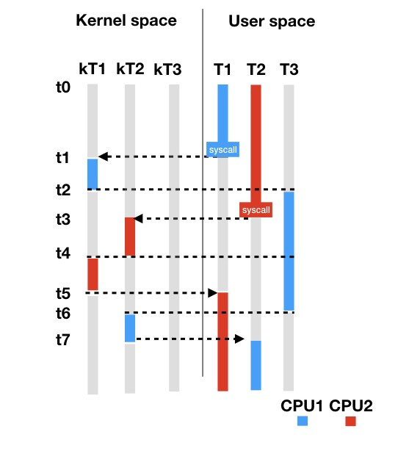
Définir la notion d’ordonnanceur (scheduler)
3 domaines ou types de tâches
Domaine temps réel
  Contraintes de temps d'exécution
  Fréquence d'exécution garantie
Domaine entrées/sorties
  Attente de disponibilité des périphériques
Domaine CPU
  Temps consacré aux calculs
  Tranche de temps CPU / time slice
  Durée d'exécution d'un processus sur un cœur

Slide 30
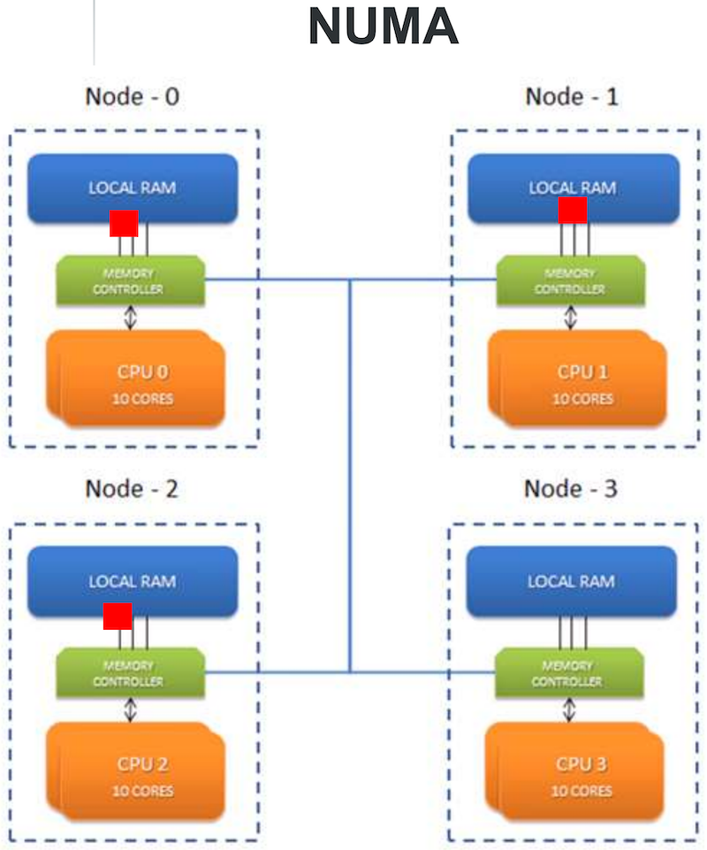
Définir la notion d’ordonnanceur (scheduler)
Tranche de temps CPU (time slice)
Durée d'exécution d'un processus sur un cœur
Préemption
Interruption d'un processus par un second de priorité plus élevée
NUMA (Non-Uniform Memory Access)
Placer la mémoire avec les processeurs
Éviter les variations sur les temps d’accès

Slide 31
Bilan du cours 1

Slide 32
Retenir les points clés
Les systèmes GNU/Linux → 5 fonctions de base Unix
Multi-tâches
Multi-utilisateurs
Portabilité
Bibliothèques de développement standard
Applications communes

Slide 33
Retenir les points clés
Le modèle en 3 couches d'un système GNU/Linux
Noyau/kernel (gestion des ressources)
Shell (interface utilisateur)
Applications (processus utilisateur)

Slide 34
Décrire les concepts clés
Les points forts du noyau Linux
Mémoire virtuelle
Ordonnanceur (scheduler)
Préemption

